Slide 1
БМС 3 ДЗ 2, Вариант 2
Бободжонов Комронджон ису: 408281

Slide 2
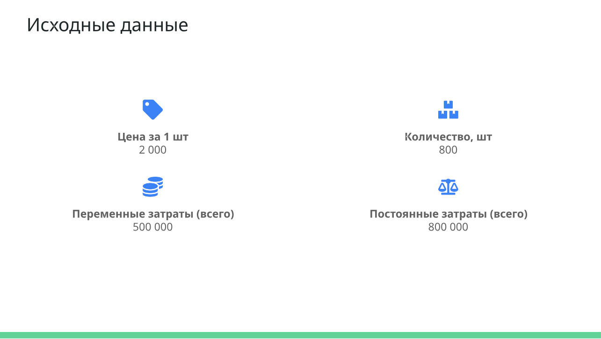

Slide 3
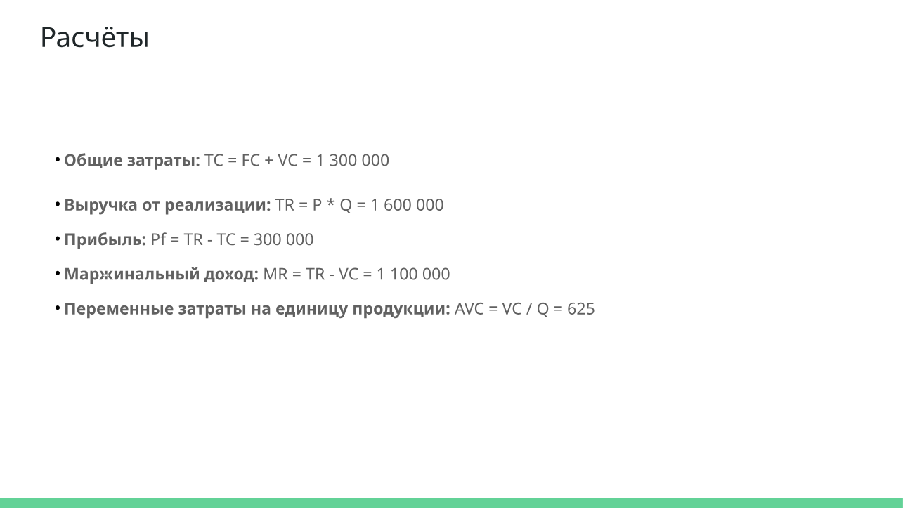

Slide 4
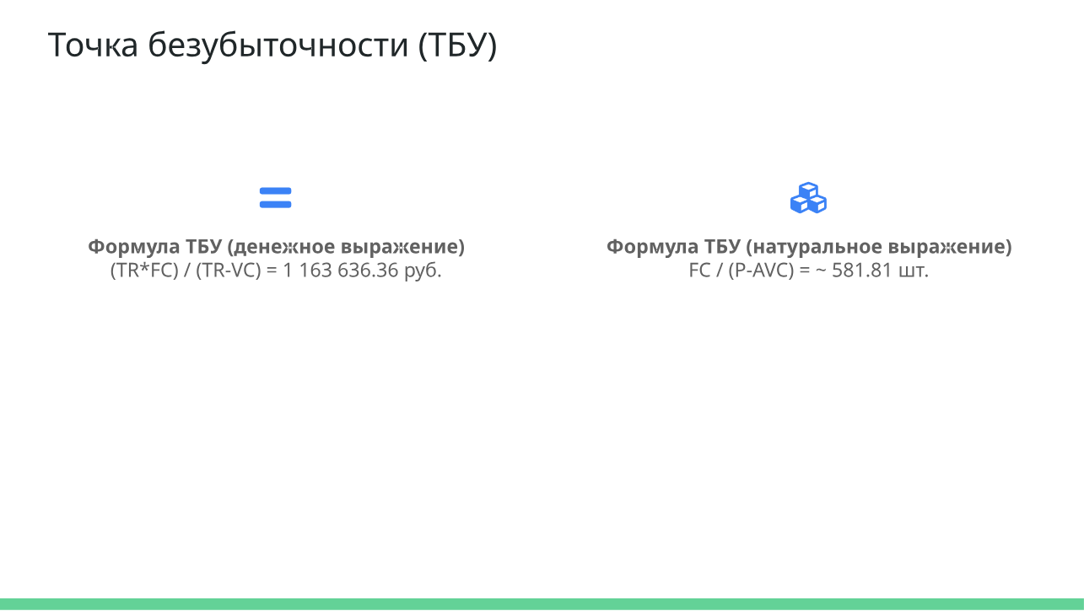

Slide 5
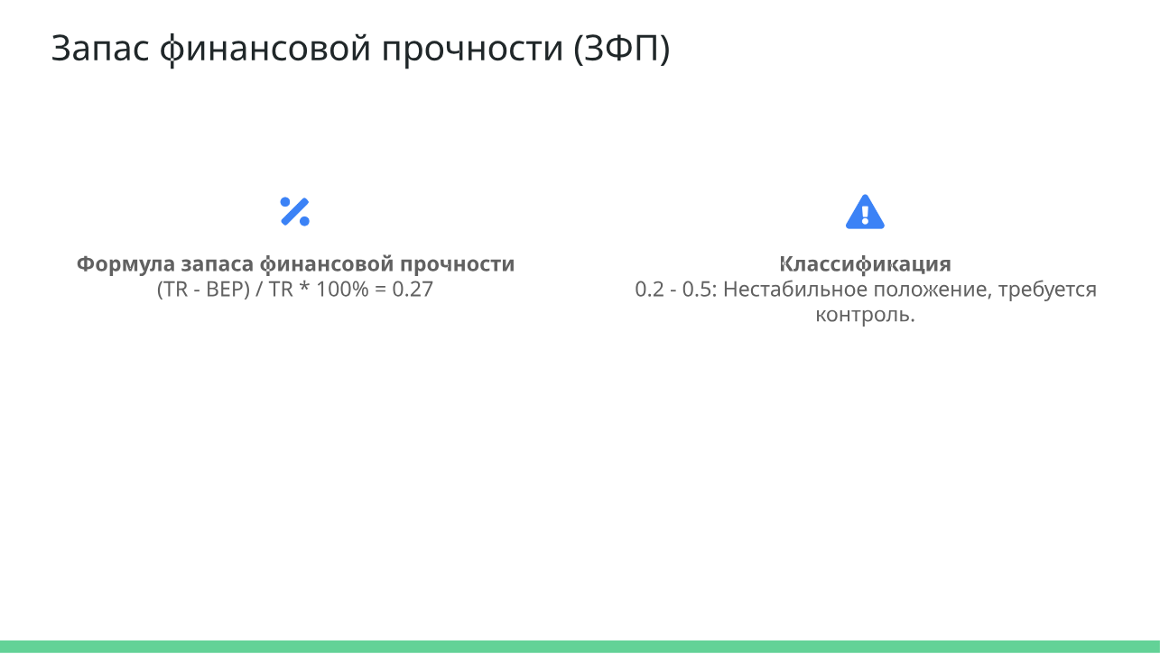

Slide 6
